Slide 1

إحصاءات الدين العام
في المملكة الأردنية الهاشمية
صندوق النقد العربي
(الاجتماع التاسع لمبادرة عربستات)
د. طلال الحموري
9- 10/تشرين الثاني 2022

Slide 2
المحاور:
المفاهيم والمنهجيات.
تطور الدين الحكومي (الداخلي والخارجي) في الاردن.
نماذج من التقارير التي يتم نشرها.

Slide 3
المفاهيم والمنهجيات

Slide 4
المفاهيم الاحصائية
الحكومة العامة: هي الوحدات الحكومية التي تنفذ السياسات الاقتصادية العامة من خلال توفير خدمات غير ربحية، وتشمل:
الحكومة المركزية ضمن قانون الموازنة: وتشمل الوزارات والدوائر الحكومية التي تظهر بياناتها ضمن قانون الموازنة العامة.
الوحدات الحكومية التي تؤدي وظائف الحكومة المركزية: وتشمل الوحدات المدرجة ضمن قانون موازنة الوحدات الحكومية.
الحكومة المحلية: تشمل جميع البلديات في المملكة، متضمنه (أمانة عمان الكبرى، وسلطة إقليم البتراء، وسلطة منطقة العقبة الاقتصادية الخاصة).
صناديق الضمان الاجتماعي: وتشمل المؤسسة العامة للضمان الاجتماعي وصندوق استثمار أموال الضمان الاجتماعي.

Slide 5
غايات الاقتراض الحكومي
حسب المادة (10) من قانون الدين العام رقم (26) لسنة 2001، يقتصر الاقتراض الحكومي على أي من الأغراض التالي:
- تمويل عجز الموازنة العامة.
- دعم ميزان المدفوعات.
- تمويل المشاريع ذات الأولوية الوطنية المدرجة في الموازنة العامة.
- توفير التمويل اللازم المدرج في الموازنة العامة أو أي قانون مؤقت لمواجهة الكوارث وحالات الطوارئ.
- إعادة هيكلة المديونية الداخلية والخارجية.
5

Slide 6
الجهة المسؤولة عن جميع البيانات
وزارة المالية/ مديرية الدين العام الجهة المسؤولة عن تجميع البيانات، وذلك بموجب المادة (9/ج) من قانون الدين العام رقم (26) لسنة 2001، حيث تلتزم أجهزة الدولة المختلفة بتزويد مديرية الدين العام بجميع البيانات المتعلقة بما يخص الدين العام.
6

Slide 7
إحصاءات دين القطاع العام
الحكومة العامة
الحكومة المركزية
البلديات
الحكومة المحلية
الضمان الاجتماعي
https://www.mof.gov.jo/AR/List
ديون الحكومة المركزية/ موازنة
الدين الداخلي
الدين الخارجي
الديون المكفولة (المضمونة) للمؤسسات المستقلة
الدين الداخلي
الدين الخارجي
7

Slide 8
مصادر الـديــن
العملة والودائع
حقوق سحب خاصة
القروض والتسهيلات البنكية
سندات الدين
سندات يوروبوند دولية
سندات واذونات خزينة محلية

Slide 9
تقييم الديون
كيف يتم تقييم الدين؟
يتم تقييم الدين حسب القيمة الإسمية.
ويصنف الدين داخلي وخارجي حسب العملة وليس الاقامة.
- الدين الخارجي: الدين العام الواجب تسديده بغير الدينار الأردني.
- الدين الداخلي: الدين العام الواجب تسديده بالدينار الأردني.
9

Slide 10
تطور الدين الحكومي (الداخلي والخارجي)
في المملكة
10

Slide 11
دين الحكومة العامة، كنسبة من الناتج (%)، خلال الفترة (2017-حزيران 2022)

Slide 12
دين الحكومة المركزية (موازنة ومكفول)، كنسبة من الناتج (%)، خلال الفترة (2018-Aug. 2022)

Slide 13
دين الحكومة المركزية (موازنة ومكفول) باستثناء SSIF، كنسبة من الناتج (%)، خلال الفترة (2018-Aug. 2022)

Slide 14
الدين الداخلي للحكومة (موازنة ومكفول)، آب 2022

Slide 15
الرصيد القائم للدين الخارجي (موازنة ومكفول)، آب 2022

Slide 16
نماذج من التقارير التي يتم نشرها
16

Slide 17
نشر البيانات/ التقارير الرئيسية
يتم إعداد مجموعة من التقارير حول إحصاءات دين الحكومة العامة في الأردن:
بيانات الدين العام (الرصيد القائم خدمة الدين وسحوبات القروض ...) ،يتم نشرها في نشرة مالية الحكومة، بشكل شهري، على الموقع الالكتروني/ موقع وزارة المالية (INFO@MOF.GOV.JO).
التقرير الربعي للدين يتم نشرها على الموقع الالكتروني/ موقع وزارة المالية بشكل ربعي.
الدين الخارجي حسب القطاعات.
المعيار الخاص لنشر البيانات (SDDS).
  - بيانات الحكومة المركزية موازنة/ شهري.
- بيانات الحكومة العامة/ ربعي.
17

Slide 18
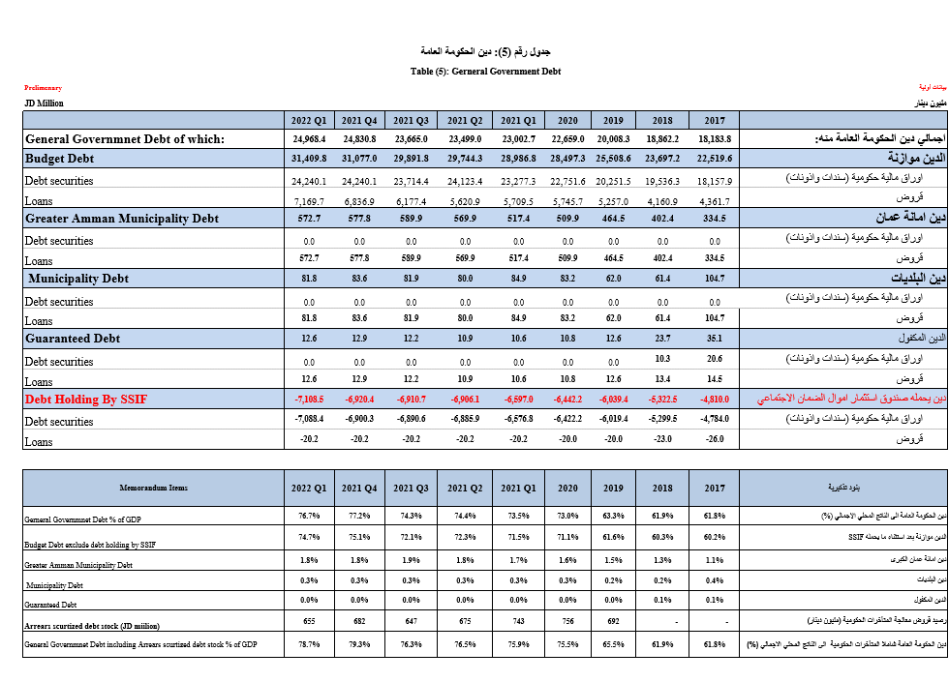
18

Slide 19
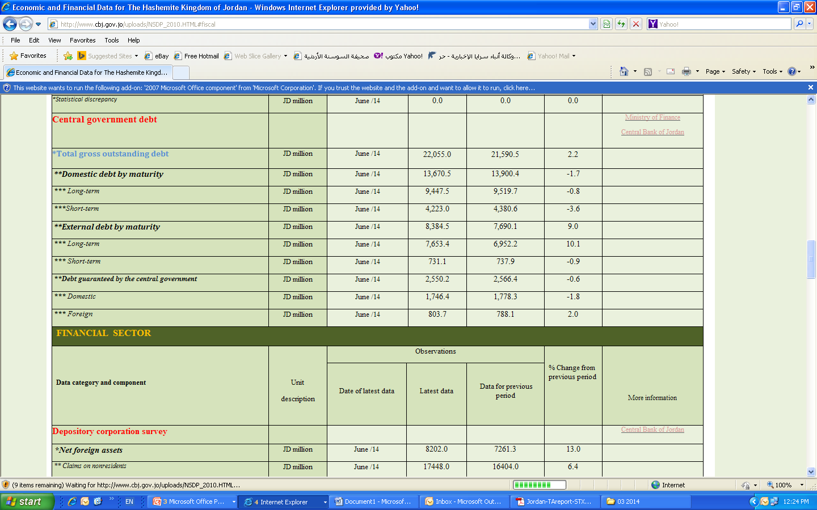
Disseminating External Debt Data (SDDS)- CBJ website

Slide 20
MoF debt Bulletin
Central Government Debt (End of Period) by remaining maturity
As Special Data Dissemination Standards (SDDS) Specifications
 |  |  |  |  |  |  |  |  |  |  |  | JD million
 |  |  |  | Q2-2012 | Q3-2012 | Q4-2012 | Q1-2013 | Q2-2013 | Q3-2013 | Q4-2013 | Q1-2014 | Q2-2014
Public & Publicly Guaranteed Debt (Remaining Maturity) |  |  |  | 16,046.6 | 16,901.0 | 17,610.0 | 17,930.5 | 18,558.7 | 19,501.5 | 20,674.0 | 21,079.8 | 22,055.0
 | Gross Domestic Debt |  |  | 11,554.6 | 12,133.8 | 12,677.6 | 12,759.3 | 13,188.0 | 13,448.7 | 13,439.5 | 13,816.9 | 13,670.5
 |  | Short-term |  | 4,509.3 | 4,244.3 | 4,558.6 | 4,112.1 | 4,998.3 | 5,513.5 | 5,008.4 | 4,772.0 | 4,223.0
 |  | Long-term |  | 7,045.3 | 7,889.5 | 8,119.0 | 8,647.3 | 8,189.7 | 7,935.3 | 8,431.2 | 9,044.9 | 9,447.5
 | External Debt |  |  | 4,492.0 | 4,767.2 | 4,932.4 | 5,171.1 | 5,370.7 | 6,052.7 | 7,234.5 | 7,263.0 | 8,384.5
 |  | Short-term |  | 441.2 | 441.3 | 493.7 | 494.3 | 498.1 | 647.6 | 726.6 | 702.0 | 731.1
 |  | Long-term |  | 4,050.9 | 4,325.9 | 4,438.7 | 4,676.8 | 4,872.7 | 5,405.2 | 6,507.9 | 6,561.0 | 7,653.4
Debt Guaranteed by the Central Government |  |  |  | 2,702.3 | 2,768.0 | 2,932.2 | 2,844.9 | 2,919.6 | 2,678.4 | 2,638.8 | 2,601.8 | 2,550.2
 | Domestic |  |  | 2,194.1 | 2,266.6 | 2,255.8 | 2,162.7 | 2,198.2 | 1,925.7 | 1,883.1 | 1,819.7 | 1,746.4
 | External |  |  | 508.2 | 501.4 | 676.3 | 682.2 | 721.4 | 752.7 | 755.7 | 782.1 | 803.7

Slide 21
MoF debt Bulletin
Debt service projection based on outstanding By Currency and Interest Type
 |  |  |  |  |  |  |  |  |  | JD million
 |  |  | One year or less (months) |  |  |  | Over one year to two years (months) |  | Over two years | Total
 |  |  | 0-3 | 4-6 | 7-9 | 10-12 | 13-18 | 19-24
Total |  |  | 362.8 | 289.4 | 86.7 | 207.9 | 949.1 | 665.3 | 6,846.2 | 9,407.4
 | Principal |  | 308.8 | 223.9 | 46.1 | 152.3 | 854.4 | 586.3 | 6,212.7 | 8,384.5
 | Interest |  | 53.9 | 65.5 | 40.7 | 55.6 | 94.7 | 79.0 | 633.5 | 1,022.9
By Currency |  |  | 362.8 | 289.4 | 86.7 | 207.9 | 949.1 | 665.3 | 6,846.2 | 9,407.4
 | U.S. Dollar |  | 309.2 | 179.7 | 36.4 | 95.5 | 758.1 | 454.5 | 3,492.4 | 5,325.9
 |  | Principal | 277.9 | 138.6 | 14.9 | 57.5 | 698.6 | 409.0 | 3,217.4 | 4,814.0
 |  | Interest | 31.3 | 41.1 | 21.5 | 38.0 | 59.5 | 45.5 | 275.0 | 511.9
 | Special Drawing Right |  | 12.0 | 24.7 | 8.4 | 29.5 | 66.7 | 95.7 | 965.4 | 1,202.4
 |  | Principal | 4.0 | 14.8 | 4.0 | 25.4 | 58.4 | 87.8 | 936.2 | 1,130.7
 |  | Interest | 7.9 | 9.9 | 4.4 | 4.1 | 8.3 | 7.8 | 29.2 | 71.7
 | Kuwaiti Dinar |  | 21.6 | 24.9 | 21.7 | 24.5 | 45.5 | 45.7 | 964.0 | 1,148.0
 |  | Principal | 13.1 | 18.5 | 13.1 | 18.5 | 31.5 | 32.3 | 791.5 | 918.4
 |  | Interest | 8.6 | 6.4 | 8.6 | 6.0 | 14.0 | 13.4 | 172.6 | 229.6
 | Japanese Yen |  | 8.3 | 39.9 | 8.3 | 39.6 | 46.0 | 40.2 | 633.3 | 815.7
 |  | Principal | 5.9 | 35.5 | 5.8 | 35.6 | 40.0 | 34.6 | 575.3 | 732.9
 |  | Interest | 2.4 | 4.4 | 2.5 | 4.0 | 6.0 | 5.6 | 58.0 | 82.8
 | Euro |  | 4.8 | 14.8 | 4.3 | 14.2 | 18.4 | 16.4 | 539.1 | 612.0
 |  | Principal | 2.2 | 12.1 | 1.7 | 11.6 | 13.4 | 11.6 | 461.6 | 514.4
 |  | Interest | 2.6 | 2.7 | 2.6 | 2.5 | 4.9 | 4.8 | 77.5 | 97.6
 | Saudi Arabian Riyal |  | 4.5 | 0.3 | 4.4 | 0.3 | 6.0 | 5.9 | 142.4 | 163.9
 |  | Principal | 3.8 | 0.0 | 3.8 | 0.0 | 5.0 | 5.0 | 130.7 | 148.3
 |  | Interest | 0.7 | 0.3 | 0.7 | 0.3 | 1.0 | 0.9 | 11.7 | 15.6
 | U.A.E. Dirham |  | 0.0 | 3.0 | 0.0 | 3.0 | 2.9 | 2.9 | 28.8 | 40.6
 |  | Principal | 0.0 | 2.5 | 0.0 | 2.5 | 2.5 | 2.5 | 26.4 | 36.3
 |  | Interest | 0.0 | 0.5 | 0.0 | 0.5 | 0.5 | 0.4 | 2.4 | 4.3
 | Swiss Franc |  | 0.5 | 0.6 | 0.4 | 0.6 | 0.7 | 0.7 | 4.6 | 8.3
 |  | Principal | 0.5 | 0.6 | 0.4 | 0.6 | 0.7 | 0.7 | 4.4 | 7.7
 |  | Interest | 0.0 | 0.1 | 0.0 | 0.0 | 0.1 | 0.1 | 0.2 | 0.5
 | Others |  | 1.8 | 1.3 | 2.7 | 0.7 | 4.7 | 3.3 | 76.2 | 90.7
 |  | Principal | 1.4 | 1.2 | 2.3 | 0.7 | 4.2 | 2.8 | 69.2 | 81.8
 |  | Interest | 0.4 | 0.1 | 0.4 | 0.1 | 0.5 | 0.4 | 7.0 | 8.9
By Interest Type |  |  | 362.8 | 289.4 | 86.7 | 207.9 | 949.1 | 665.3 | 6,846.2 | 9,407.4
 | Fixed |  | 332.3 | 236.3 | 76.9 | 151.5 | 754.0 | 542.9 | 5,012.0 | 7,105.8
 |  | Principal | 281.8 | 179.1 | 39.5 | 104.6 | 671.0 | 472.8 | 4,467.6 | 6,216.5
 |  | Interest | 50.5 | 57.2 | 37.5 | 46.9 | 82.9 | 70.1 | 544.4 | 889.3
 | Floating |  | 30.4 | 53.1 | 9.8 | 56.4 | 195.1 | 122.4 | 1,834.2 | 2,301.5
 |  | Principal | 27.0 | 44.8 | 6.6 | 47.7 | 183.3 | 113.5 | 1,745.1 | 2,168.0
 |  | Interest | 3.4 | 8.3 | 3.2 | 8.7 | 11.8 | 9.0 | 89.1 | 133.5

Slide 22
شكراً لحسن استماعكم

